Slide 1
Acuerdos de Clases
Capítulo 1 Experiencia de Aprendizaje 2

Slide 2
CHEQUEO
“La última vez aprendimos sobre la amabilidad y la felicidad. Jugamos el juego de dar un paso hacia adelante y un paso hacia atrás y también dibujamos un momento en que alguien fue amable con nosotros.
¿Alguien recuerda algunas de las cosas de las que hablamos?
¿Qué recuerdan? ¿Qué pueden decirme sobre la amabilidad y la felicidad? (Respuestas posibles: todos queremos felicidad y nos gusta cuando las personas son amables con nosotros en lugar de ser desagradables/mal intencionadas).
Cuando otras personas son amables con nosotros, ¿nos ayuda eso a ser felices?
Recordemos nuestro dibujo de la amabilidad de la última vez (o uno nuevo) por un momento. ¿Notan que su cuerpo o sentimientos cambian? ¿Qué sienten diferente?

Slide 3
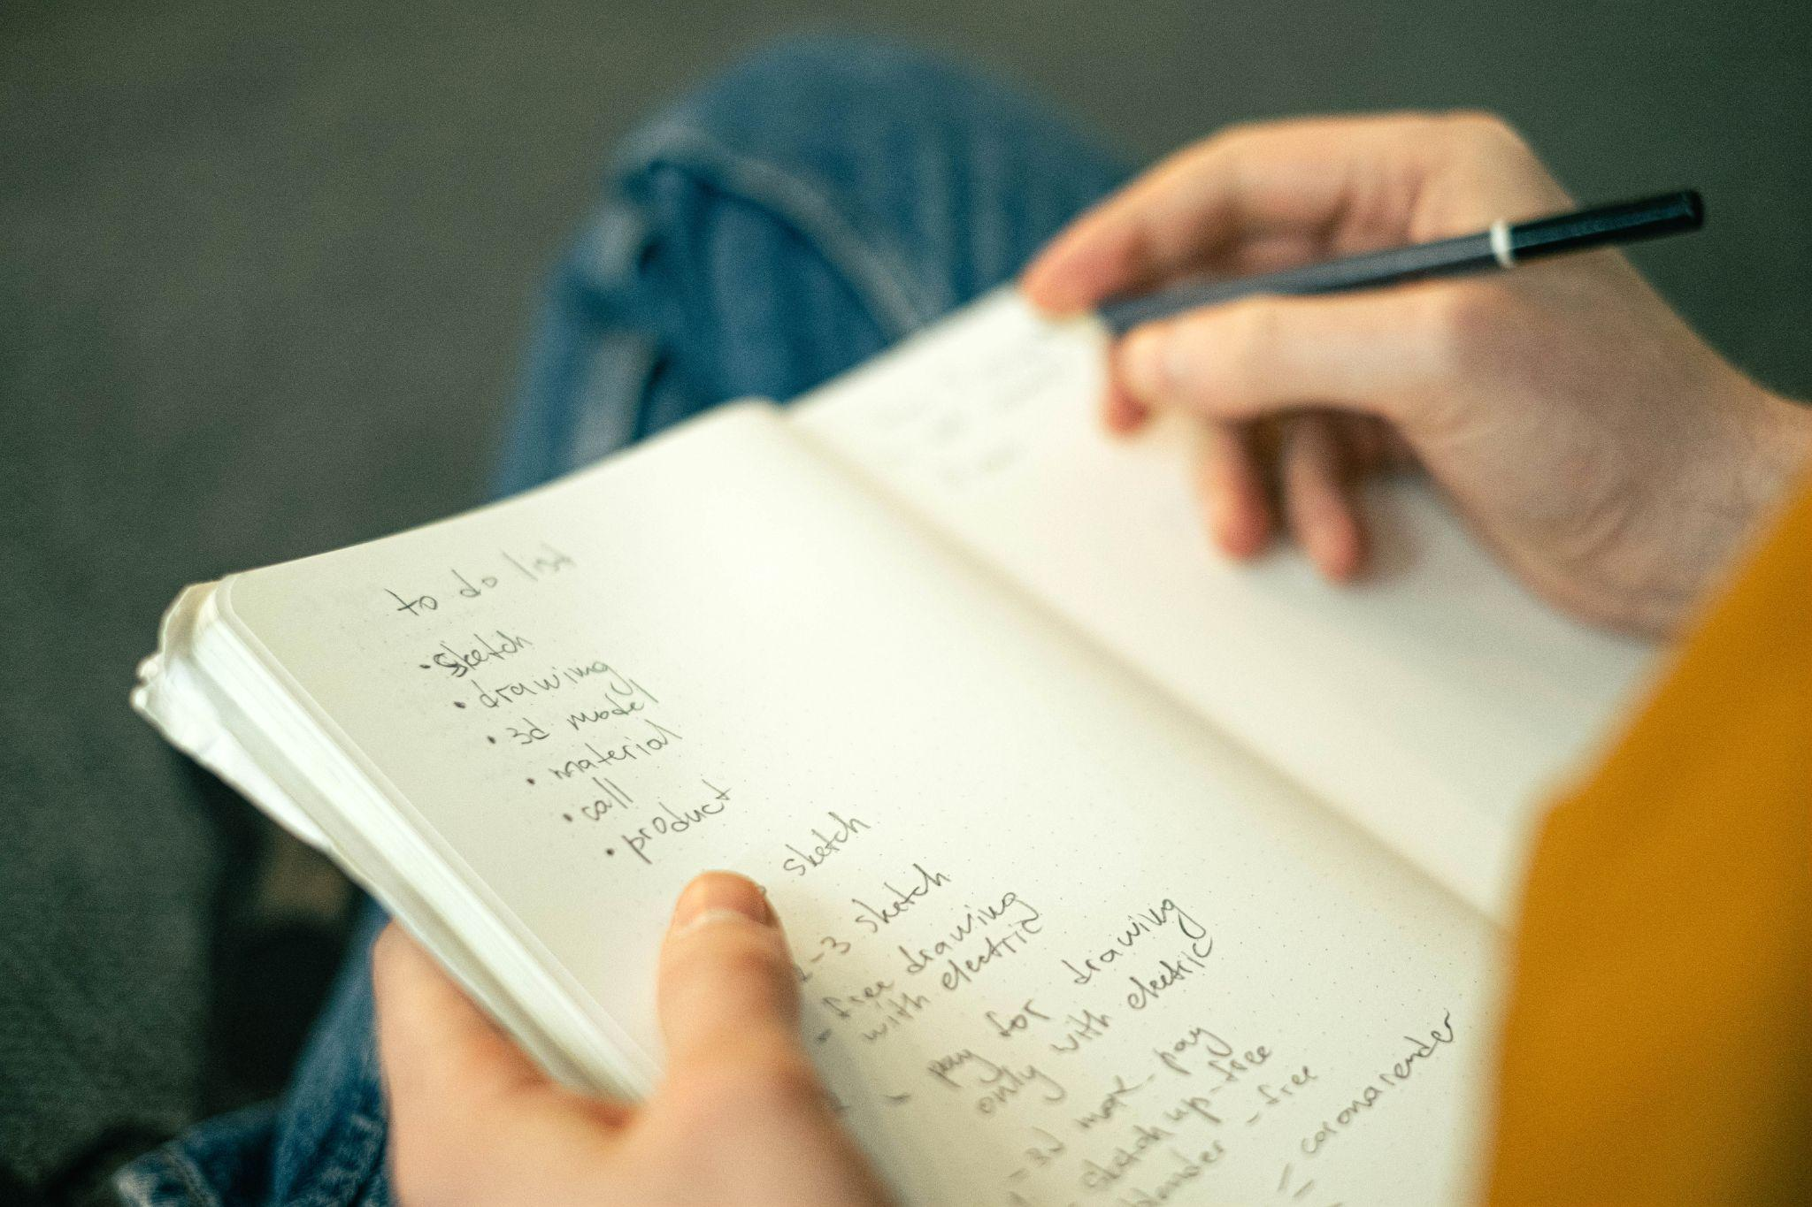
ACTIVIDAD DE COMPRENSIÓN- Creando los Acuerdos de Clases
¡Hagamos una lista que represente cómo nos gustaría que fuera nuestra clase! ¿En qué estamos de acuerdo como clase para ser felices y tener un aula segura y solidaria?

Slide 4
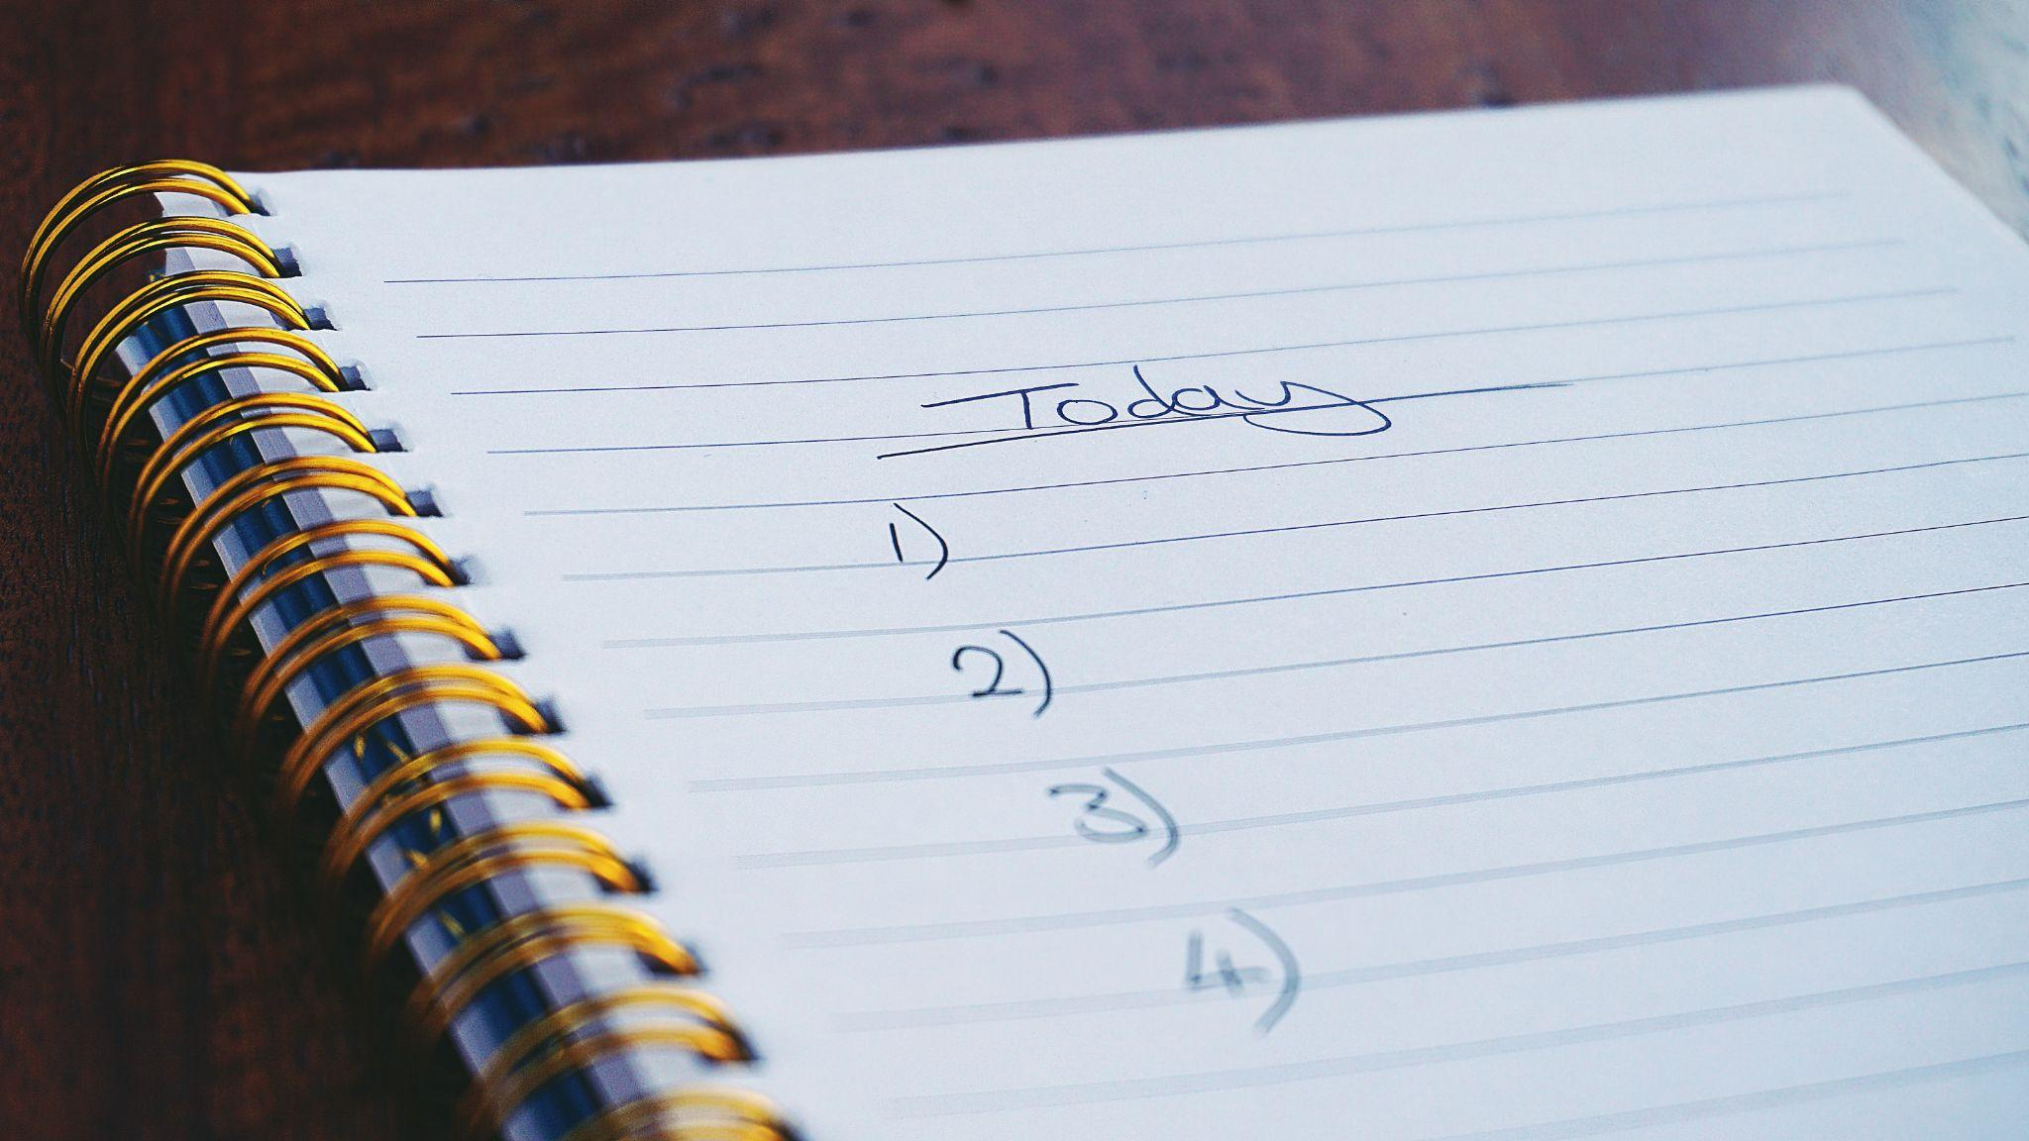
ACTIVIDAD DE COMPRENSIÓN- Creando los Acuerdos de Clases
Echemos un vistazo a la lista que hicimos juntos. ¿Creen que deberíamos añadir algo?

Slide 5
REVISIÓN
“Estaremos aprendiendo sobre la mejor manera de ser amables con nosotros mismos y con los demás. Aprenderemos formas de hacerlo, ¡y estos acuerdos que creamos juntos es nuestro primer paso!
En una palabra u oración, ¿aprendieron algo hoy que podrían usar en otro momento para ayudarse a sí mismos o a otra persona a satisfacer sus necesidades?” (Pídales a los estudiantes que compartan o escriban en sus cuadernos)

